Slide 1
Základy informatiky
Základy počítačových sítí

Slide 2
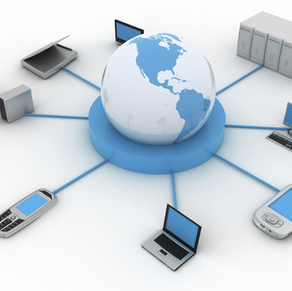
Počítačová síť
Propojení dvou nebo více počítačů a dalších zařízení.
K čemu:
Sdílení prostředků
Sdílení dat
Komunikace

Slide 3
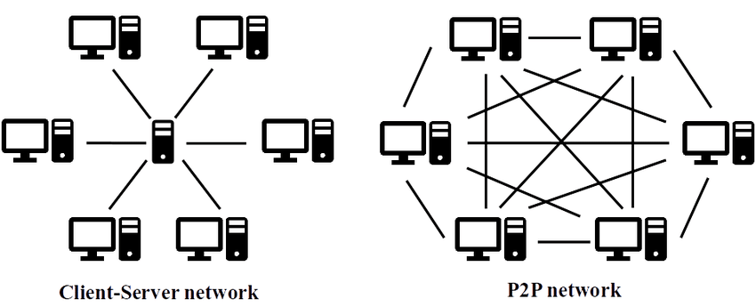
Rozdělení – Dle postavení uzlů
Peer to Peer – všechny uzly jsou si rovny. Např. v rámci sdílení souborů. BitTorrent
Klient Server – jeden počítač plní roli serveru a je nadřazen klientům. Server poskytuje služby. Např. Webový, Tiskový, Licenční, Databázový, Emailový a jiné …

Slide 4
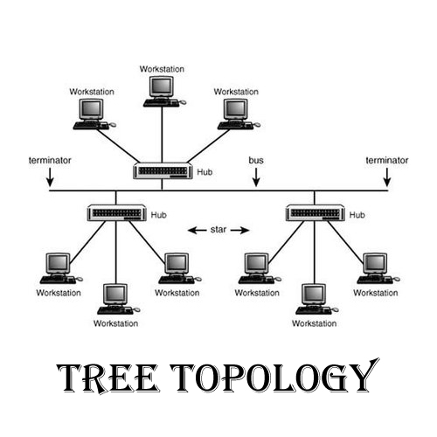
Rozdělení – Dle topologie
Sběrnice (bus) – Ethernet, na společný kabel připojeny všechny uzly sítě
Kruh (ring, token-ring), po síti je přenášen paket zvaný token; uzel, který potřebuje komunikovat musí počkat, až k němu token dorazí
Hvězda (star) - centrální uzel (hub)
Stromová topologie - obsahuje několik hubů

Slide 5
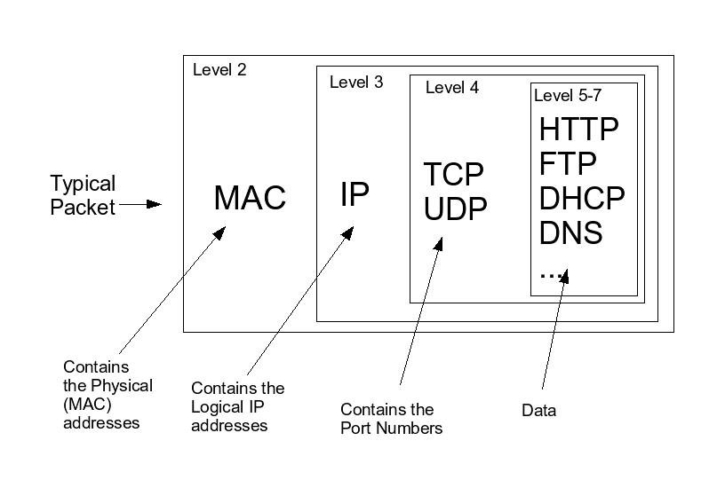
Co je paket?
Paket je blok dat, který se posílá po síti.
Maximální teoretická velikost IP paketu je 65535 B.
Limitujícím faktorem je linková vrstva (limit pro Ethernet je 1536B).
Paket se skládá z:
řídicích dat (adresní informace)
uživatelských dat

Slide 6
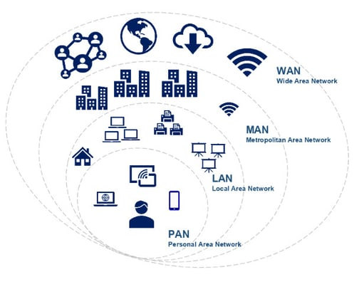
Rozdělení – Dle rozlehlosti

Slide 7
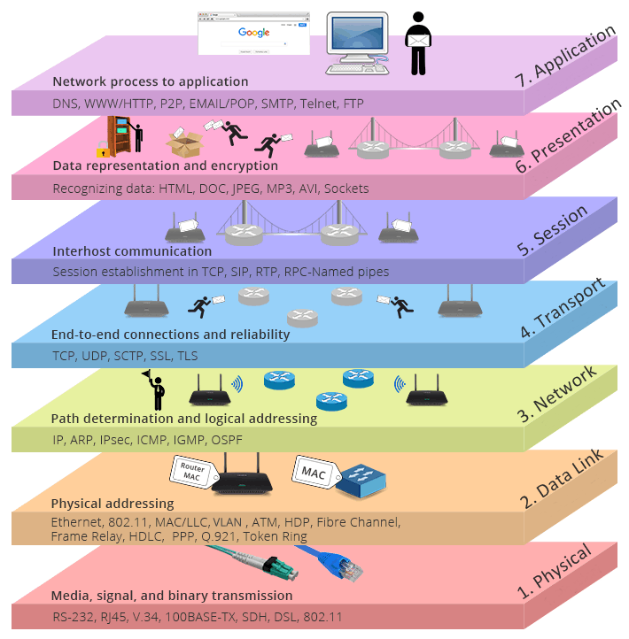
Síťový model OSI
Teoretický (referenční) model
7 vrstev
Popis síťové architektury
Popis, co se má kde provádět
Základní předpoklad pro pochopení funkce počítačových sítí

Slide 8
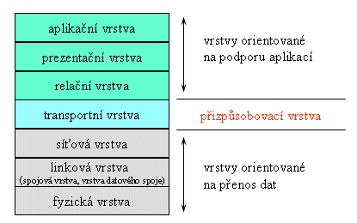
Síťový model OSI
Fyzická – fyzický přenos bitů přes přenosové médium
Linková – výměna dat v rámci lokální sítě
Síťová – přenos dat mezi uzly, základní jednotkou je paket, který se balí do datového rámce
Transportní – transportní paket (záhlaví, datová část)
Relační – výměna dat mezi aplikacemi
Prezentační – zodpovídá za prezentaci a zabezpečení dat
Aplikační – v jakém formátu a jak mají být data přebírána/předávána od aplikačních programů

Slide 9
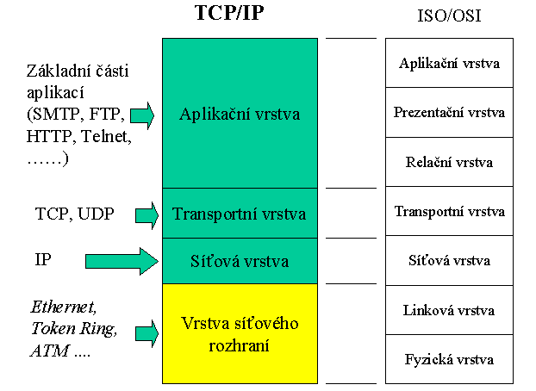
TCP/IP
Sada protokolů pro komunikaci v internetu.
Architektura jo rozdělena do vrstev, kde každá vrstva využívá služeb nižší a své služby poskytuje službě vyšší.
Je rozdělena do 4 vrstev

Slide 10
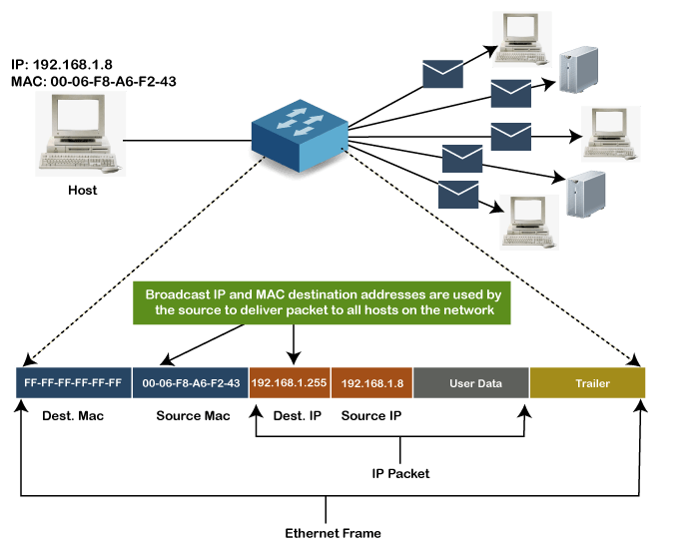
Adresace
MAC – Media Access Control – tzv. fyzická adresa síťového zařízení, je pevně přidělená výrobcem zařízení.
IP adresa – jednoznačný identifikátor síťového rozhraní. Může být proměnná na základě závislostí v síťovém prostředí.

Slide 11
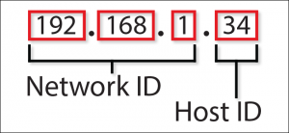
IP adresa – IPv4
32-bitové číslo, vyjadřuje se ve formátu čtyř jednobytových čísel dekadicky: např. 192.168.1.1 nebo 10.244.244.12
https://www.mojeip.cz/
Windows: cmd: příkaz ipconfig
Program ping: Jednoduchý program odesílající IP datagramy na cílové rozhraní a očekávající odezvu:
ping upol.cz
ping 158.194.230.160

Slide 12
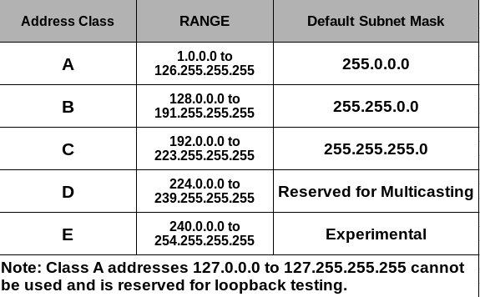
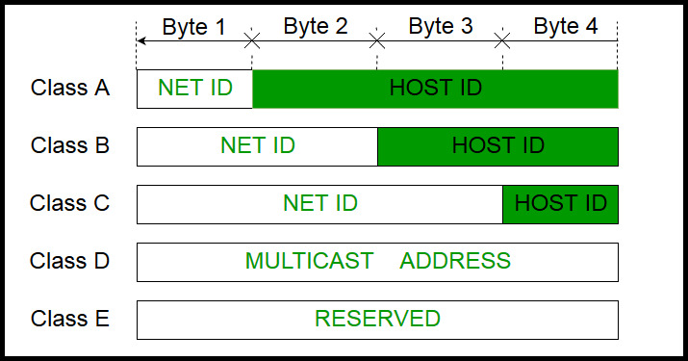
Třídy IP adres
Jsou řešením rozdělení adresního prostoru IP adres pro různé sítě.
Připouští tři různé formáty adres:
Třída A – pro velmi velké sítě – počet sítí 126
Třída B – pro středně velké sítě – počet sítí 16384
Třída C – pro malé sítě – počet sítí 2 097 152

Slide 13
Maska sítě
Číslo (32 bitů), rozdělující sítě do podsítí.
Např. 255.0.0.0
Jednoduše řečeno, část kde je 255 je adresní část sítě, tam kde je 0, se nachází adresa uzlu.
Např. IP adresa 192.168.1.25 s maskou 255.255.255.0

Slide 14
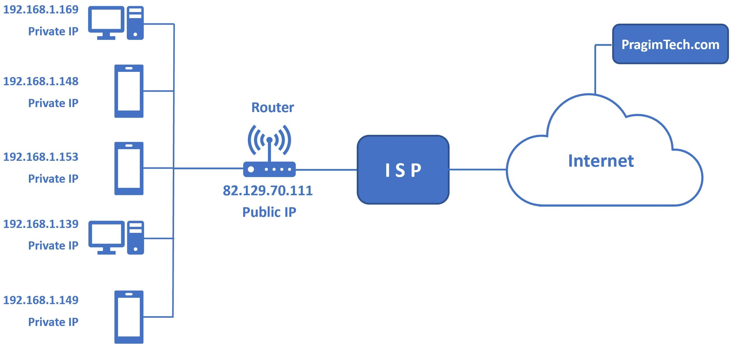
Privátní adresy
Jsou běžně používány lokální sítě LAN, kde veřejné IP adresy jsou nežádoucí nebo nedostupné.
Privátní rozsahy IP adres byly definovány jako nástroj pro zpomalení vyčerpání IPv4 adres.

Slide 15
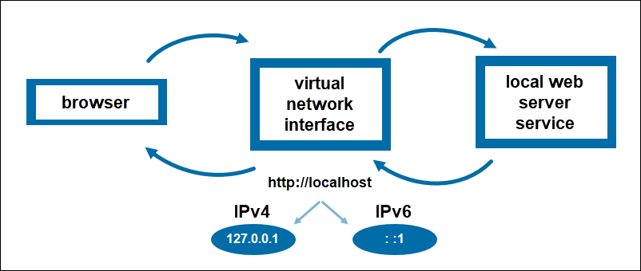
Localhost
V IPv4 je to vyhrazená adresa 127.0.0.1
Odkaz na vlastní počítač

Slide 16
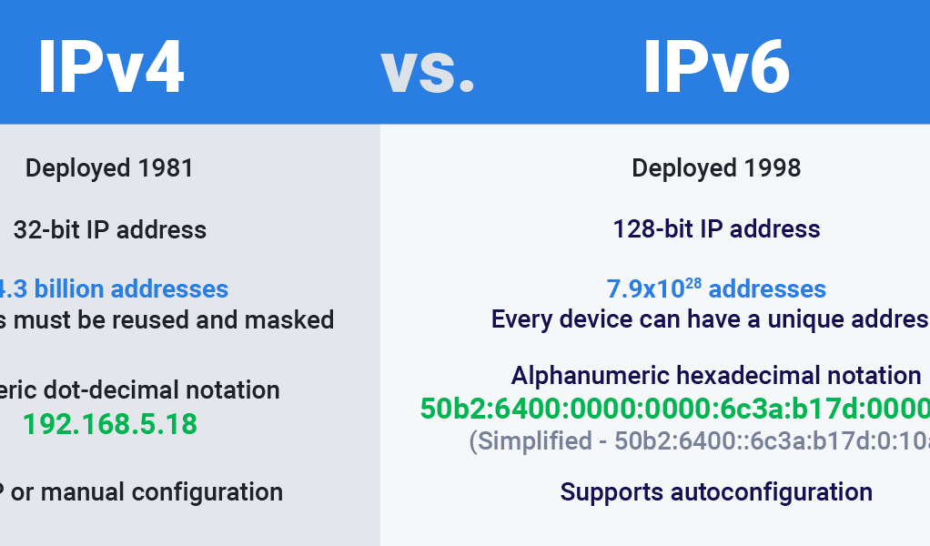
IPv6
novější standard
adresa má délku 128 bitů, což znamená, že počet možných adres je prakticky nevyčerpatelný
zapisuje se jako osm skupin po čtyřech hexadecimálních číslicích

Slide 17
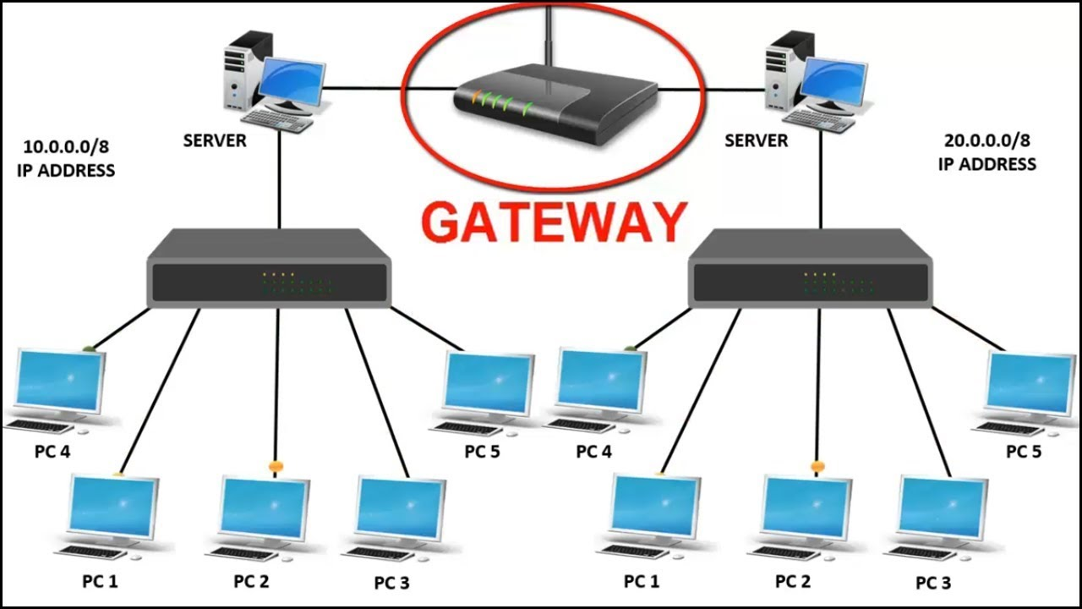
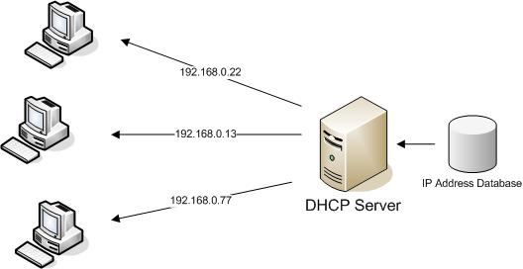
Další vybrané pojmy
DHCP – aplikační protokol, který přiděluje dynamické IP adresy klientům
Gateway – uzel, který spojuje dvě sítě, vykonává funkci směrovače
DNS – služba, zajišťující překlad doménových názvů na IP adresy

Slide 18
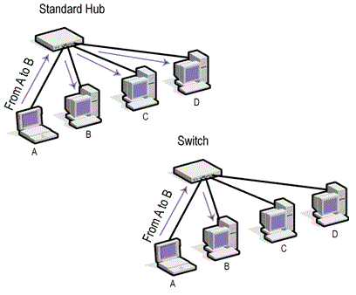
Propojování sítí
Pasivní prvky:
Kabely, přípojná místa
Aktivní prvky
Hub
Bridge
Switch
Router
Repeater

Slide 19
Hub a Switch
HUB (rozbočovač)
Umožňuje větvení, základ hvězdicové struktury
Chová se jako opakovač. Data zkopíruje na všechny porty.
SWITCH (přepínač)
Podle adres odesílatele a příjemce posílá paket pouze na port, kde se nachází cílové zařízení

Slide 20
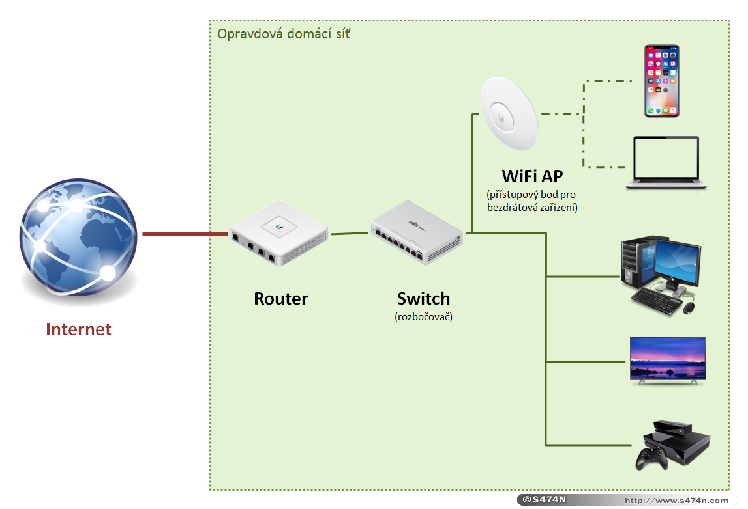
Router - Směrovač
Router realizuje propojení mezi různými sítěmi.
Router pracuje s dvěma tabulkama. V první je relace mezi MAC adresou, logickou adresou (IP) a portem (tabulka obsahuje údaje pouze o přímo připojených uzlech). V druhé tabulce je seznam sítí (části logických adres) s portem, kudy je na danou síť nejlepší cesta.
Co je to síťový port?

